Slide 1
ACTA DERMATOVENEROLOGICA ALPINA, PANNONI
5%
이 숫자, 탈모 연구가 새로 내놨습니다
2026 Sep 27 | 매일 아침 탈모 연구 한 편
Notes:
[hook] 약 4초
대본: 5% 이 숫자, 탈모 연구가 새로 내놨습니다
연출 노트: 0.5초 안에 스크롤을 멈추게 하는 구간. 숫자를 크게 읽어준다.

Slide 2
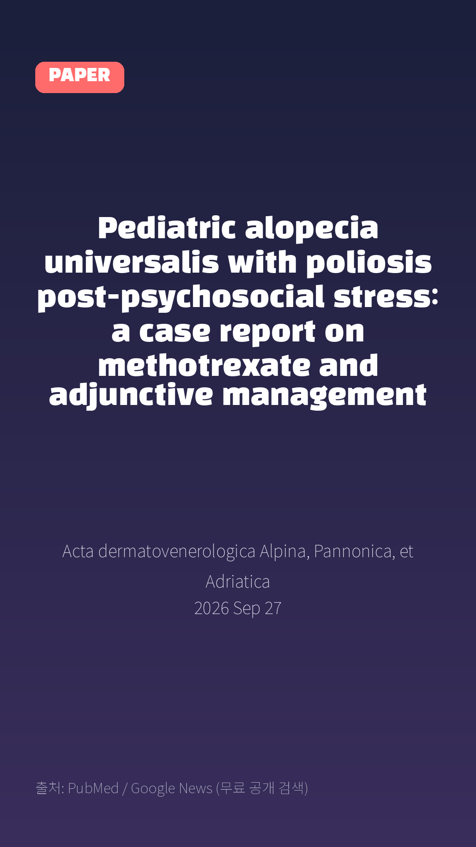
Pediatric alopecia universalis with poliosis post-psychosocial stress: a case report on methotrexate and adjunctive management
Acta dermatovenerologica Alpina, Pannonica, et Adriatica · 2026 Sep 27
Notes:
[paper_intro] 약 8초
대본: 《Acta dermatovenerologica Alpina, Pannonica, et Adriatica》 - Pediatric alopecia universalis with poliosis post-psychosocial stress: a case report on methotrexate and adjunctive management
연출 노트: 출처를 분명히 밝혀 신뢰를 준다.

Slide 3

We report a 9-year-old girl from Honduras with AU involving the scalp, eyebrows, eyelashes, and forearms, with nail pitting following a significant psychosocial stressor.
Notes:
[key_finding_1] 약 10초
대본: We report a 9-year-old girl from Honduras with AU involving the scalp, eyebrows, eyelashes, and forearms, with nail pitting following a significant psychosocial stressor.
연출 노트: 핵심 포인트 1. 자막을 끊어 읽는다.

Slide 4

Initial treatment included topical clobetasol propionate 0.05% for 6 months, topical minoxidil 5% for 12 months, and oral vitamin D supplementation for 6 months, with minimal response.
Notes:
[key_finding_2] 약 10초
대본: Initial treatment included topical clobetasol propionate 0.05% for 6 months, topical minoxidil 5% for 12 months, and oral vitamin D supplementation for 6 months, with minimal response.
연출 노트: 핵심 포인트 2.

Slide 5

탈모 연구, 매일 쉽게 정리해드립니다 🙂
Notes:
[my_take] 약 10초
대본: 탈모 연구, 매일 쉽게 정리해드립니다 🙂
연출 노트: 본인 사진 + 코멘트. 문구를 직접 바꿔 쓰세요.

Slide 6
더 자세한 내용은 원문 링크에서 확인하세요. 매일 새로운 탈모 연구, 팔로우하고 놓치지 마세요!
Notes:
[cta] 약 8초
대본: 더 자세한 내용은 원문 링크에서 확인하세요. 매일 새로운 탈모 연구, 팔로우하고 놓치지 마세요!
연출 노트: 원문 링크는 고정 댓글로 안내.

Slide 7
본문 요약 (편집용)
◆ 배경 — Background (자동 구분)
· Alopecia areata (AA) is an immune-mediated non-scarring hair loss disorder.
· Severe forms, including alopecia totalis and alopecia universalis (AU), are rare in children and often refractory.
· Psychosocial stress has been implicated as a trigger, and pigmentary changes may occur during regrowth.
◆ 주요 결과 — Results (자동 구분)
· We report a 9-year-old girl from Honduras with AU involving the scalp, eyebrows, eyelashes, and forearms, with nail pitting following a significant psychosocial stressor.
· Laboratory studies showed normal thyroid function and low vitamin D levels.
· Initial treatment included topical clobetasol propionate 0.05% for 6 months, topical minoxidil 5% for 12 months, and oral vitamin D supplementation for 6 months, with minimal response.
· Systemic therapy was initiated with oral corticosteroids (1 mg/kg/day) tapered over 4 months, followed by oral methotrexate (12 mg/m²/week) for 1 year; topical therapies were maintained concurrently throughout systemic treatment.
· Hair regrowth began at 3 months of methotrexate, initially as diffuse poliosis, followed by complete terminal hair regrowth and normalization of nail changes.
· Psychological support was provided throughout management.
Notes:
편집 참고용 슬라이드입니다. 영상에는 쓰지 않아도 됩니다.
원문 영어 문장을 그대로 발췌했으므로 번역·검수 후 사용하세요.

Slide 8
출처
[출처]
논문: Pediatric alopecia universalis with poliosis post-psychosocial stress: a case report on methotrexate and adjunctive management
게재: Acta dermatovenerologica Alpina, Pannonica, et Adriatica
원문: https://pubmed.ncbi.nlm.nih.gov/42801746/
[이미지 출처]
- Male pattern baldness.jpg / Originally uploaded by Lkinkade (Transferred by XenonX3) / CC BY-SA 2.5
https://commons.wikimedia.org/wiki/File:Male_pattern_baldness.jpg
- Male-pattern hair loss.jpg / BlaiserPascal / CC BY-SA 4.0
https://commons.wikimedia.org/wiki/File:Male-pattern_hair_loss.jpg
※ CC BY-SA 이미지가 포함되어 있습니다. 저작자 표시가 필수이며,
동일조건변경허락(ShareAlike) 조항이 영상 전체에 적용될 수 있으니
상업적 이용 시 해당 이미지를 교체하는 편이 안전합니다.

